Slide 1
Programação web – Front end
Java script

Slide 2
O que é Java script?
Para que possamos criar uma página que possua um comportamento e oferecer aos nossos usuários um site mais interativo e dinâmico, é necessário utilizar a linguagem JavaScript.

Slide 3
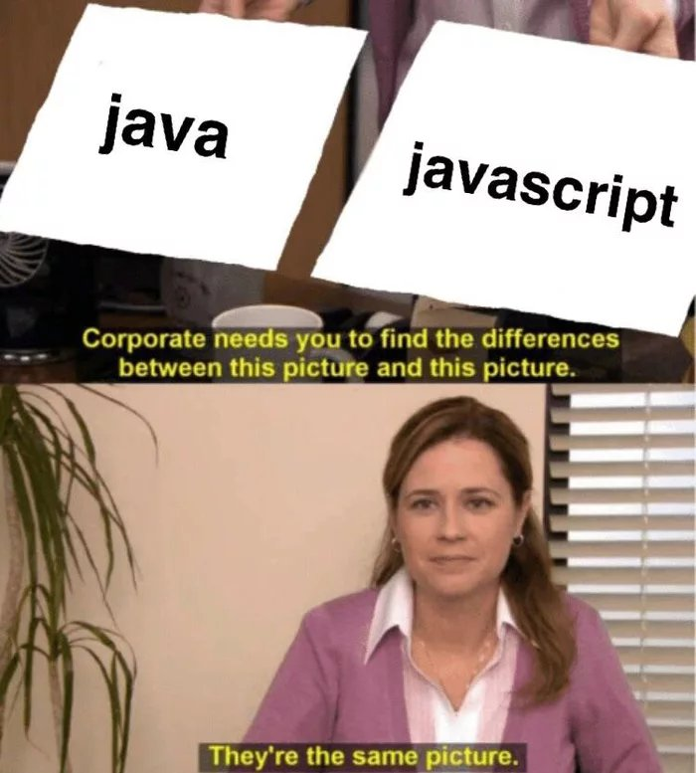

Slide 4
Como usamos JS?
Um código Java Script pode ser inserido em projeto WEB de duas formas: colocando o código Java Script como filho de uma tag <script> ou utilizando o atributo src de um elemento com a tag <script> no qual devemos passar o caminho relativo ou absoluto para um arquivo que contenha o código JavaScript (.js).

Slide 5
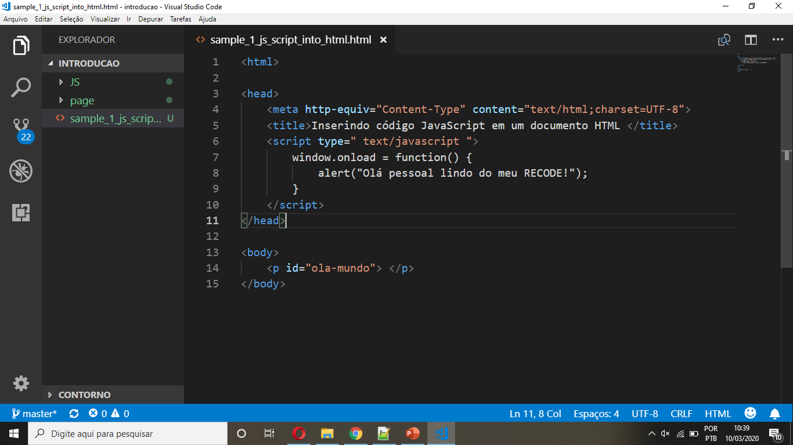

Slide 6
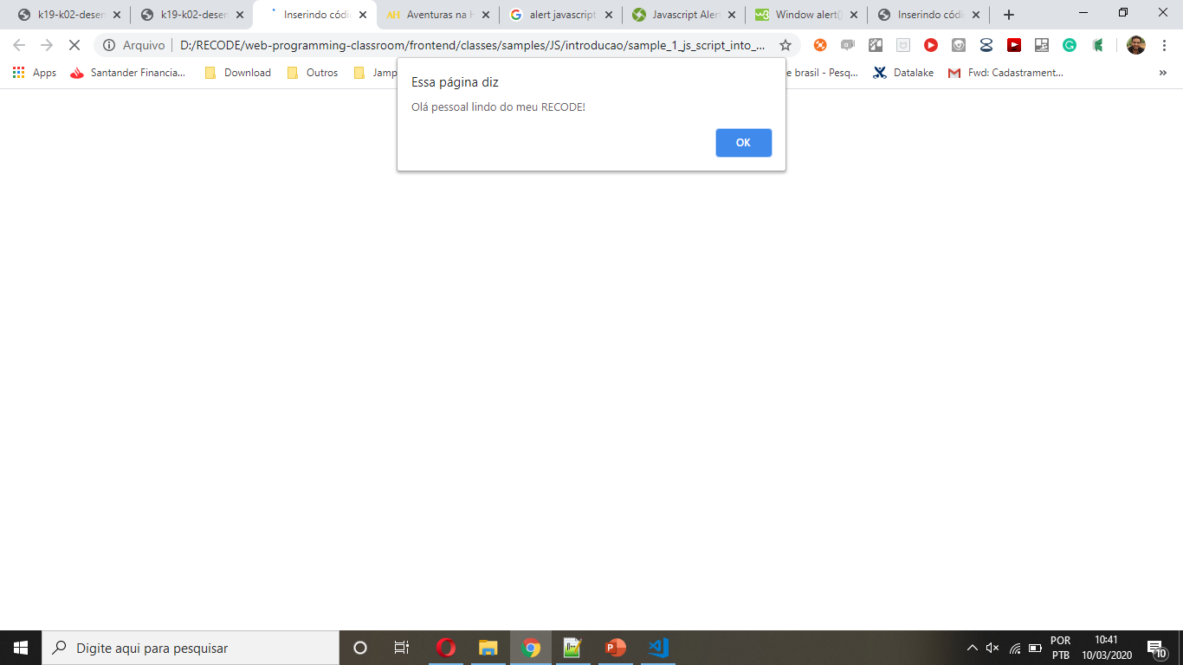

Slide 8
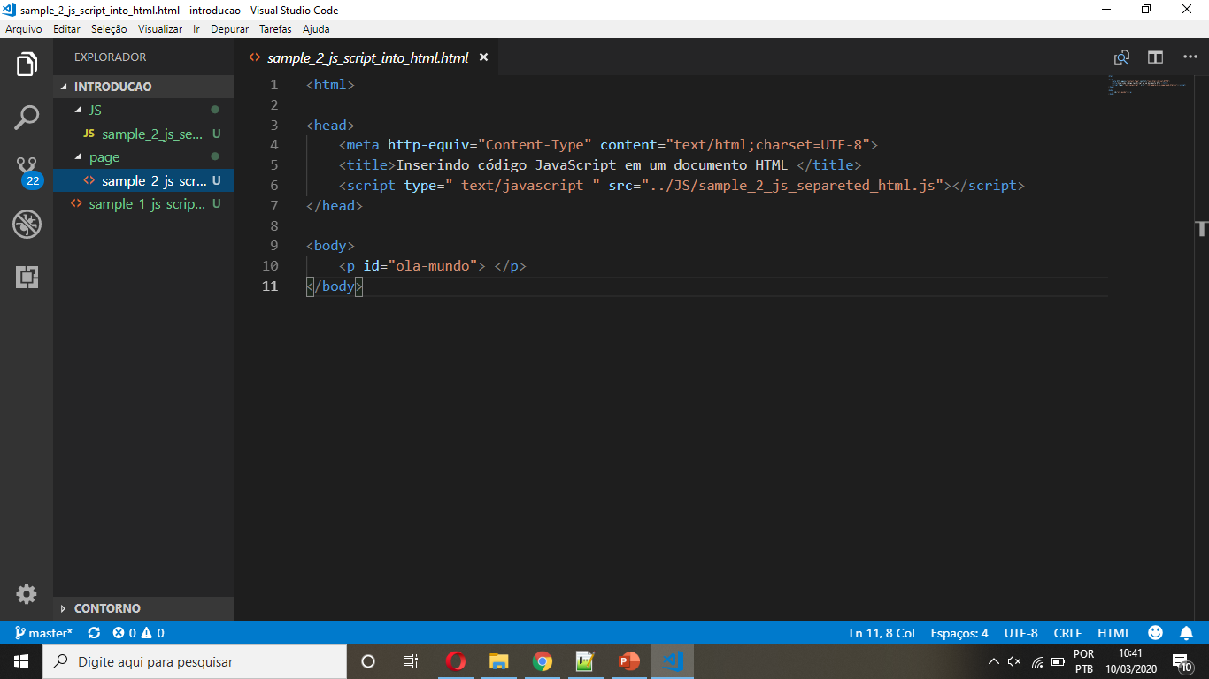

Slide 9
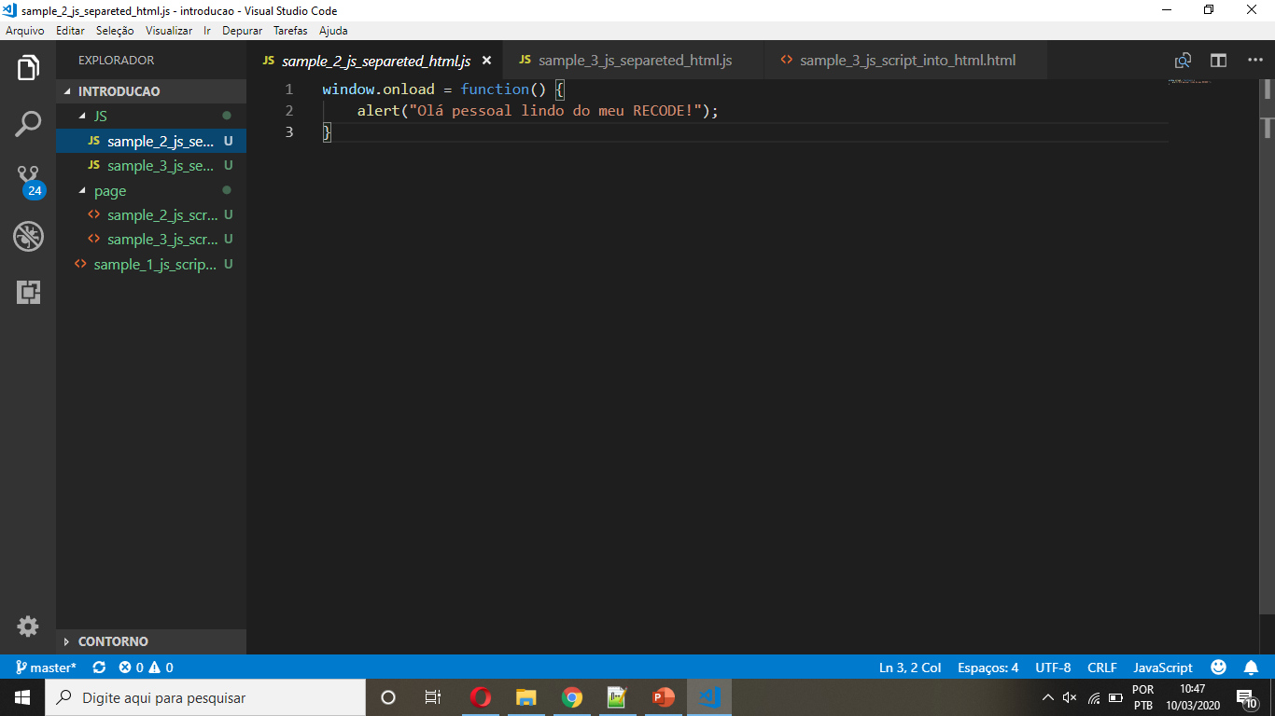
‘

Slide 10
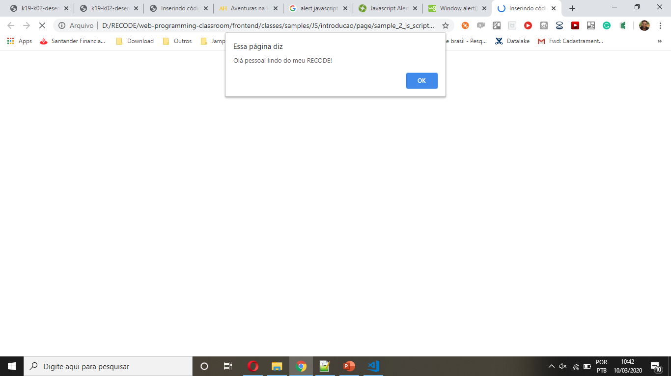

Slide 11
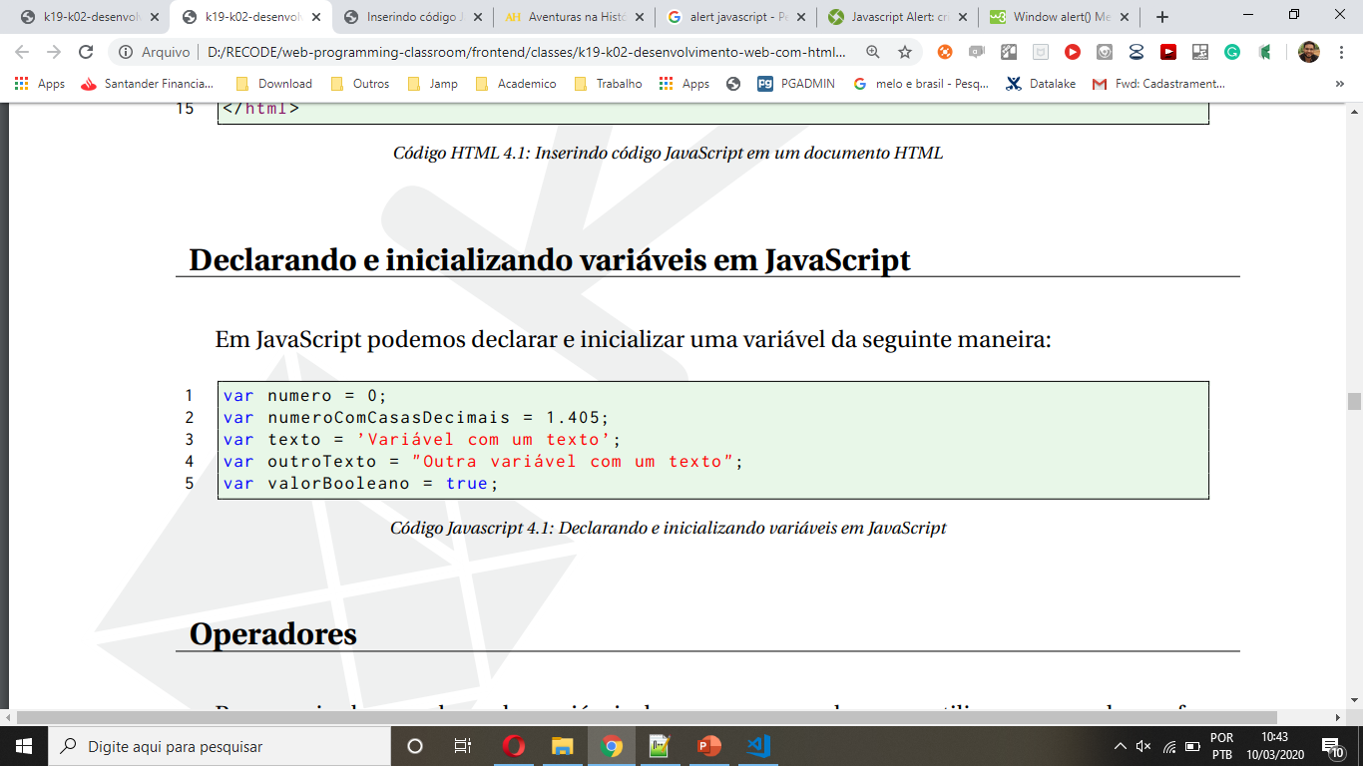
Declarando e inicializando variáveis em JavaScript

Slide 12
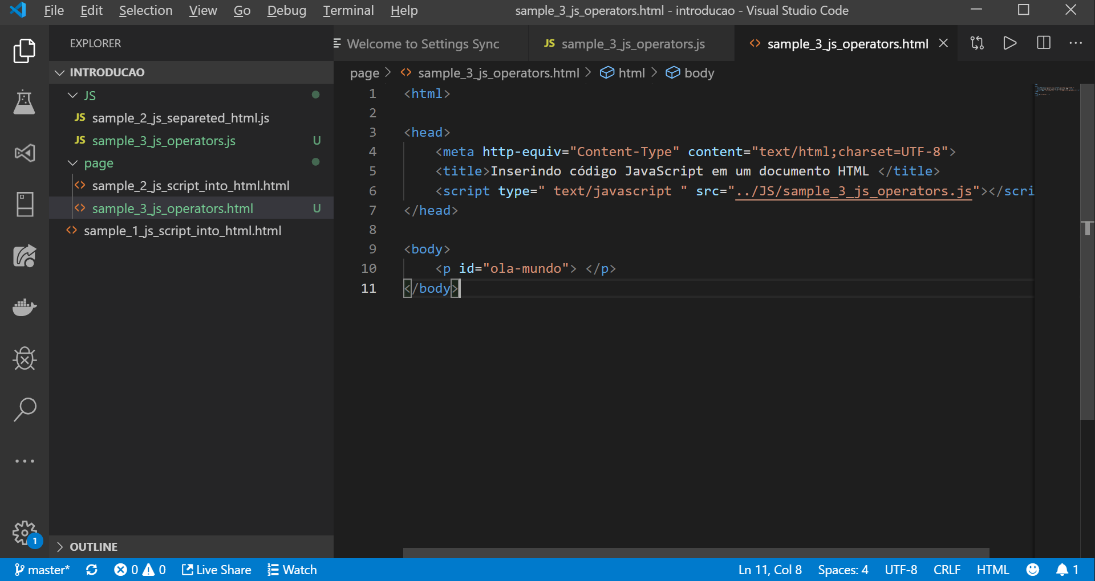

Slide 13
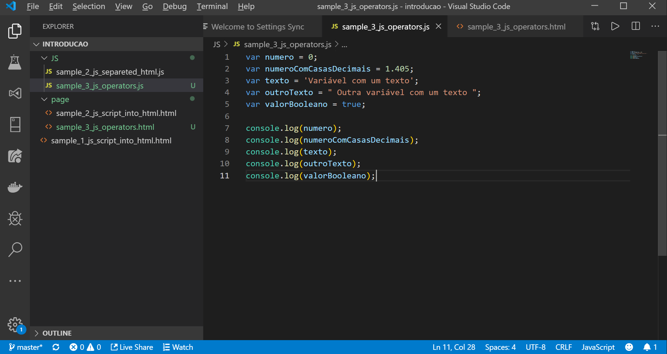

Slide 14
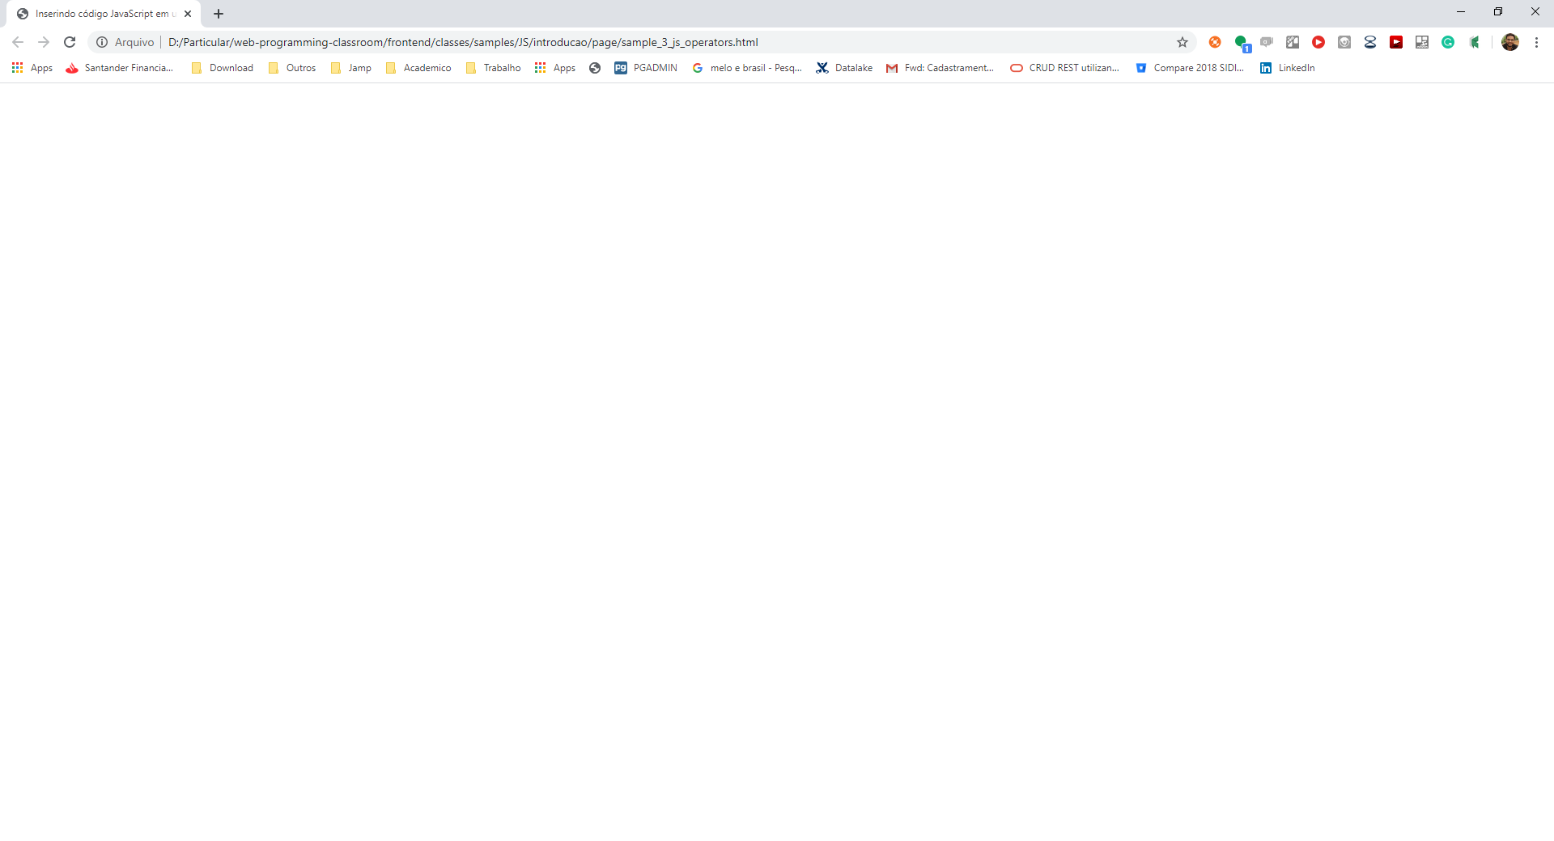


Slide 15
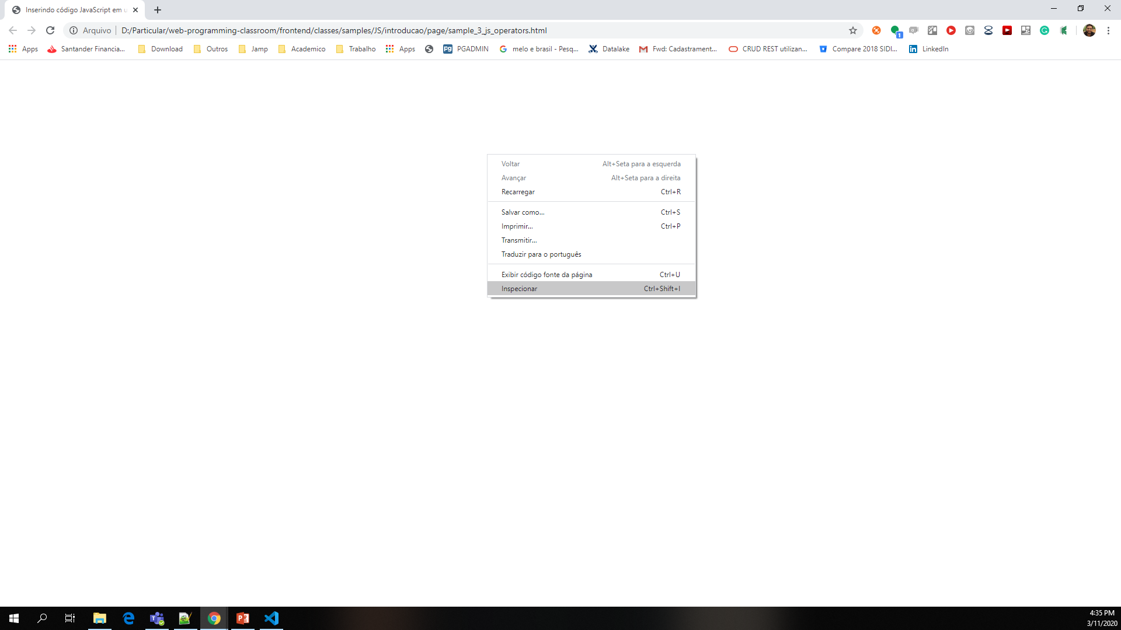

Slide 16
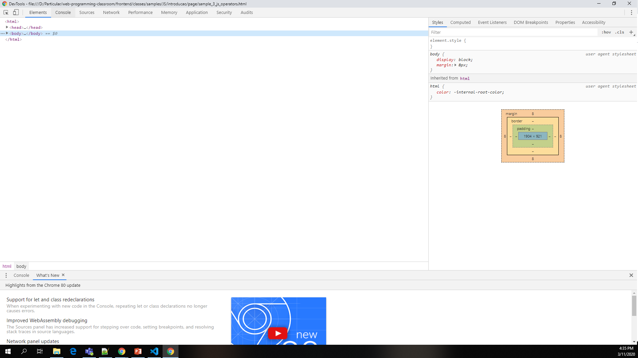

Slide 17
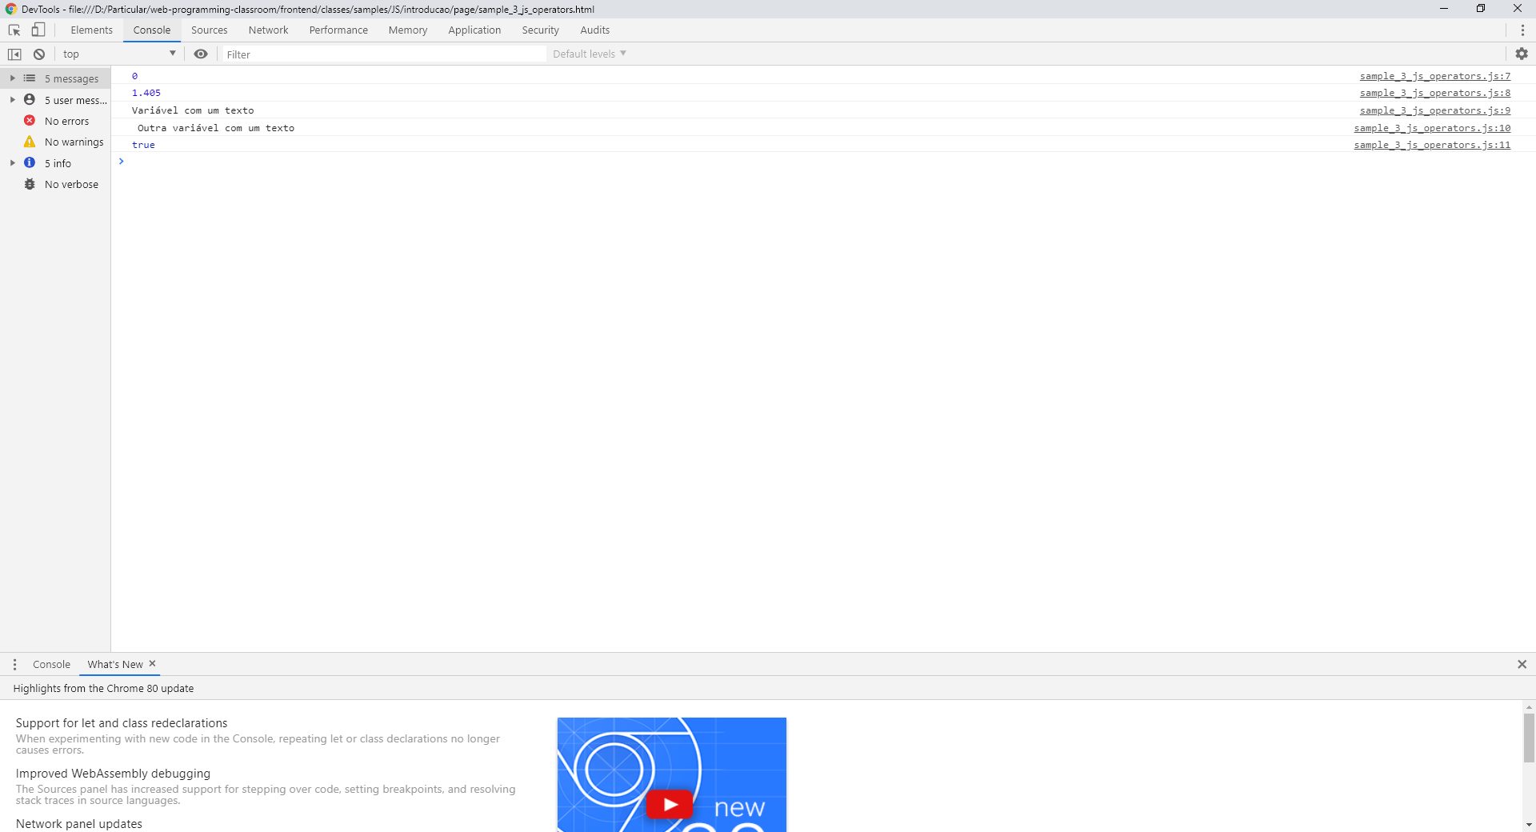
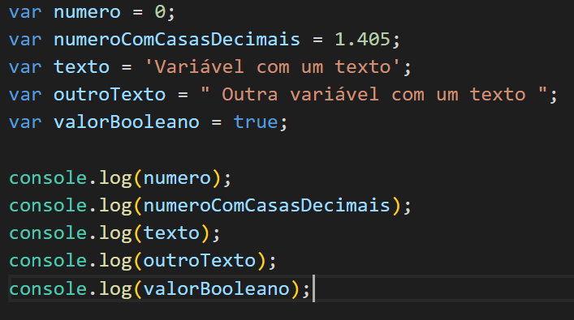

Slide 18
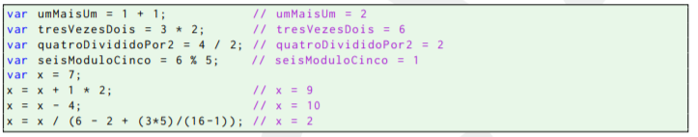
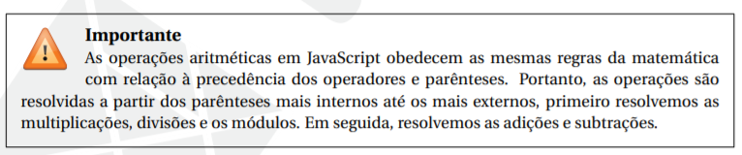
Operadores Aritmético
Soma +
Subtração - Multiplicação *
Divisão /
Módulo %

Slide 19
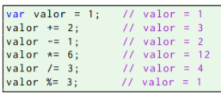
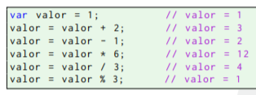
Atribuição
Simples =
Incremental +=
Decremental -=
Multiplicativa *=
Divisória /=
Modular %=

Slide 20
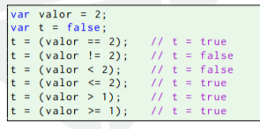
Relacional
Igualdade ==
Diferença !=
Menor <
Menor ou igual <=
Maior >
Maior ou igual >=

Slide 21
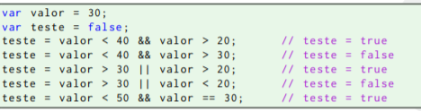
Lógico
• “E” lógico &&
“OU” lógico ||

Slide 22
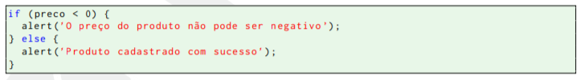
Controle de fluxo

Slide 23
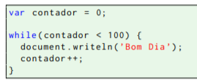
Loop - while

Slide 24
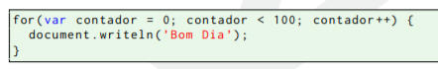
Loop - FOR

Slide 25
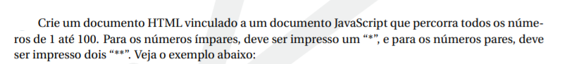

Slide 26
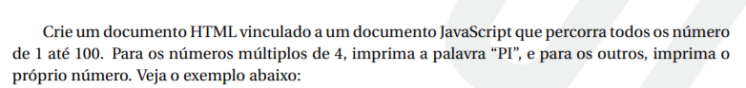

Slide 27
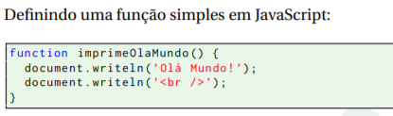
Funções JavaScript

Slide 28
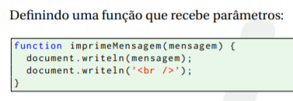

Slide 29
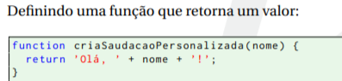

Slide 30
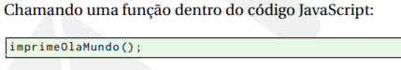
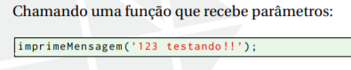
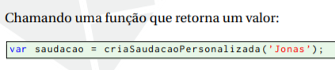
Chamando uma função dentro do código JavaScript

Slide 31
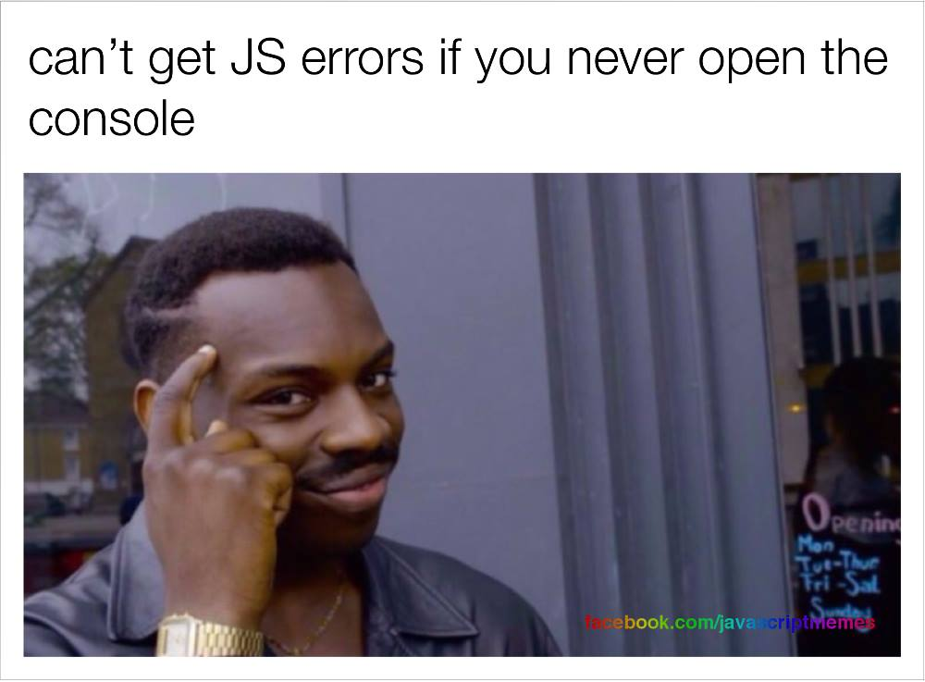

Slide 32
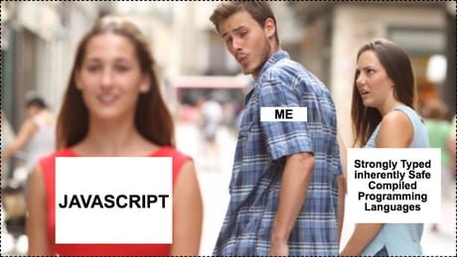

Slide 33
Criando um objeto
Qualquer desenvolvedor acostumado com linguagens orientadas a objetos como Java e C# pode estranhar um pouco a forma como trabalhamos com objetos em JavaScript. Apesar do JavaScript ser uma linguagem de script baseada em protótipos, ela oferece suporte à programação orientada a objetos. Portanto, muitos dos conhecimentos que um desenvolvedor tenha adquirido com Java ou C# com relação a orientação a objetos pode ser reaproveitado ao se programar em JavaScript.

Slide 34
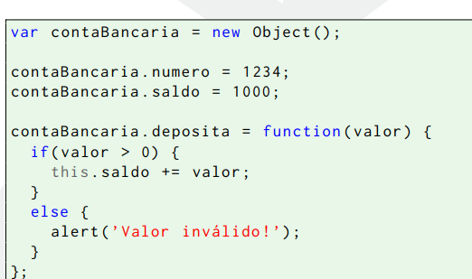
Criando um objeto

Slide 35
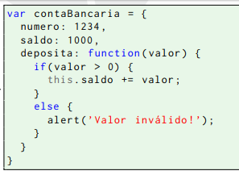
Outra maneira de se criar um objeto é utilizando a notação literal mais conhecida como JSON (JavaScript Object Notation):

Slide 36
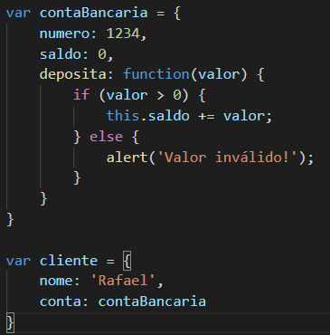
Um objeto pode se relacionar com outros objetos através de propriedades. Observe o código abaixo.

Slide 37
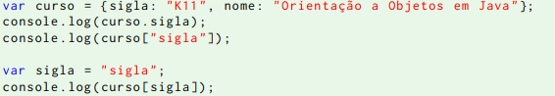
Recuperando o Valor de uma Propriedade
Para recuperar os valores das propriedades de um objeto, podemos utilizar o operador “.” ou “[]”.

Slide 38
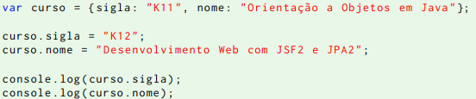
Alterando o Valor de uma Propriedade

Slide 39
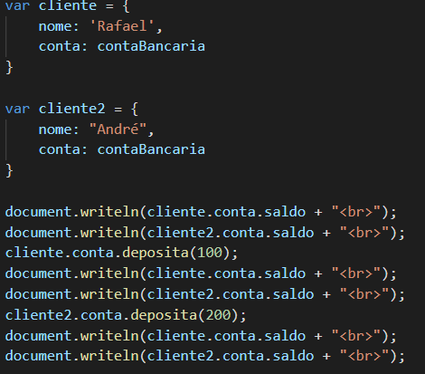
Os objetos são acessados através de referências

Slide 40
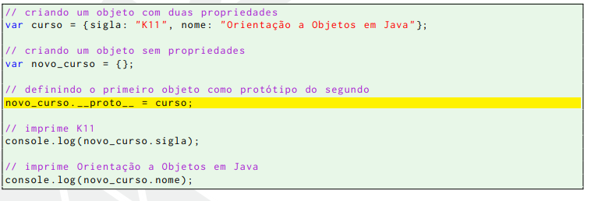
Protótipos
Podemos criar um objeto baseado em outro objeto existente (protótipo). Para isso, podemos utilizar a propriedade especial __proto__.

Slide 41
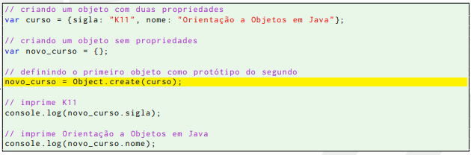
Também podemos utilizar o método create de Object para criar objetos baseados em objetos existentes. Veja o exemplo abaixo.

Slide 42
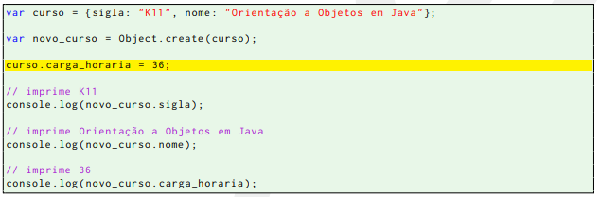
Se uma propriedade for adicionada a um objeto, ela também será adicionada a todos os objetos que o utilizam como protótipo.

Slide 43
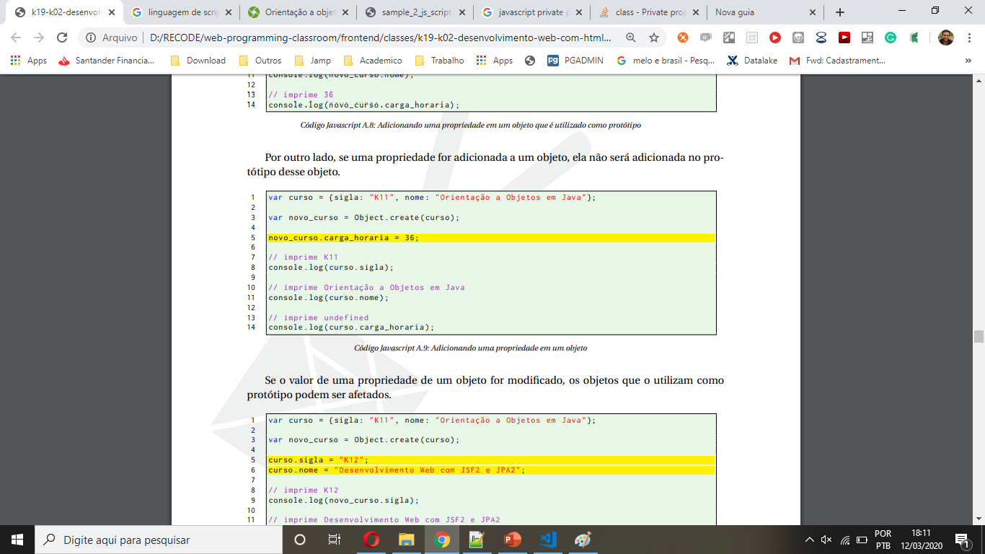
Por outro lado, se uma propriedade for adicionada a um objeto, ela não será adicionada no protótipo desse objeto.

Slide 44
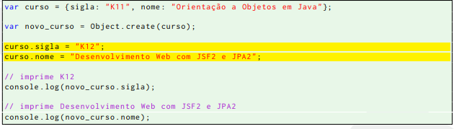
Se o valor de uma propriedade de um objeto for modificado, os objetos que o utilizam como protótipo podem ser afetados.

Slide 45
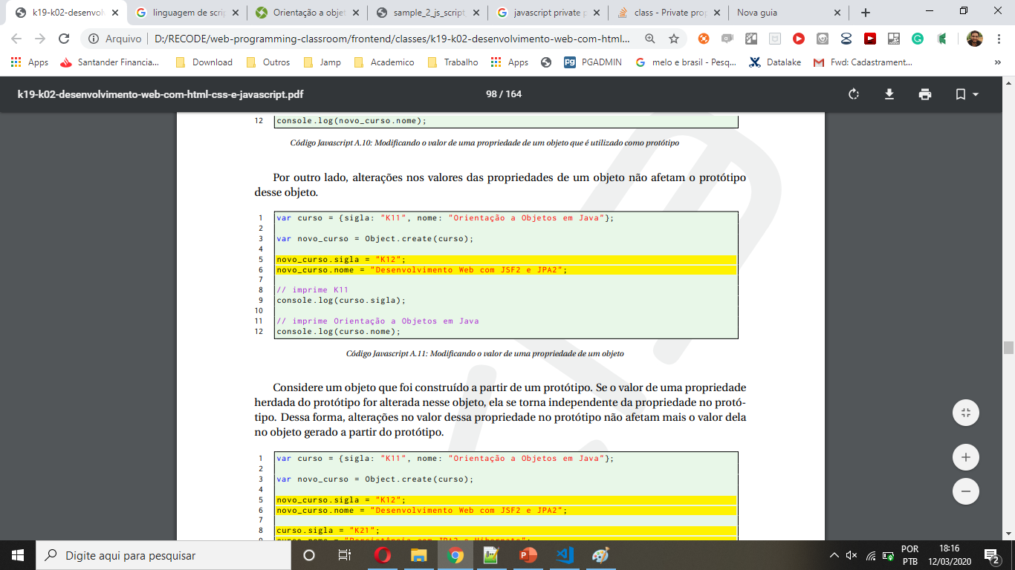
Por outro lado, alterações nos valores das propriedades de um objeto não afetam o protótipo desse objeto.

Slide 46
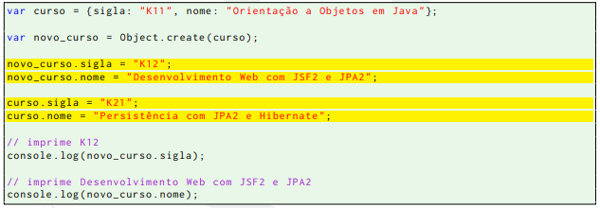
Considere um objeto que foi construído a partir de um protótipo. Se o valor de uma propriedade herdada do protótipo for alterada nesse objeto, ela se torna independente da propriedade no protótipo. Dessa forma, alterações no valor dessa propriedade no protótipo não afetam mais o valor dela no objeto gerado a partir do protótipo.

Slide 47
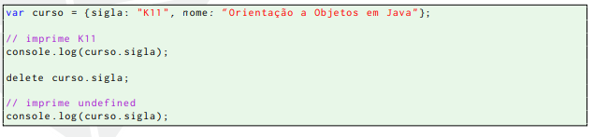
Podemos remover uma propriedade de um objeto com a função delete.

Slide 48
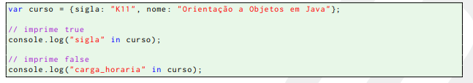
Verificando a Existência de uma Propriedade

Slide 49
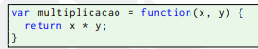
As funções em JavaScript são objetos. Você pode armazená-las em variáveis, arrays e outros objetos. Elas podem ser passadas como argumento ou devolvidas por outra função. Veja o exemplo abaixo.

Slide 50
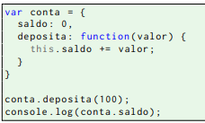
Método
Quando uma função faz parte de um objeto, ela é chamada de método. Para executar um método, devemos utilizar a referência de um objeto e passar os parâmetros necessários. Observe o código abaixo.

Slide 51

Uma função pode ser associada momentaneamente a um objeto e executada através do método apply

Slide 52
Os argumentos passados na chamada de uma função podem ser recuperados através do array Arguments. Inclusive, esse array permite que os argumentos excedentes sejam acessados.

Slide 53
Arrays
Os arrays em JavaScript são objetos e, portanto, possuem atributos e métodos para nos ajudar na manipulação de seus dados.

Slide 54

Declarando um array
Podemos declarar um array de três maneiras: através do protótipo Array sem parâmetros, através do protótipo Array com parâmetros e através da forma literal.

Slide 55
Métodos do array
concat() - concatena dois ou mais arrays e retorna uma cópia resultado.
indexOf() - procura por um objeto dentro do array e retorna o índice caso o encontre.
join() - concatena todos os elementos de um array em uma string.
lastIndexOf() - procura, de trás para frente, por um objeto dentro array e retorna o índice caso o encontre.
pop() - remove o último objeto de um array e retorna o objeto removido.
push() - adiciona um objeto no final do array e retorno o novo tamanho do array.
reverse() - inverte a ordem dos objetos de um array.
shift() - remove o primeiro objeto de um array e retorna o objeto removido.
slice() - seleciona parte de um array e retorna um copia da parte selecionada.
sort() - ordena os objetos de um array.
splice() - adiciona e/ou remove objetos de um array.
toString() - converte um array em uma string e retorna o resultado.
unshift() - adiciona um objeto no começo do array e retorna o novo tamanho do array.
valueOf() - retorna o valor primitivo de um array

Slide 56


Slide 57


